Slide 1
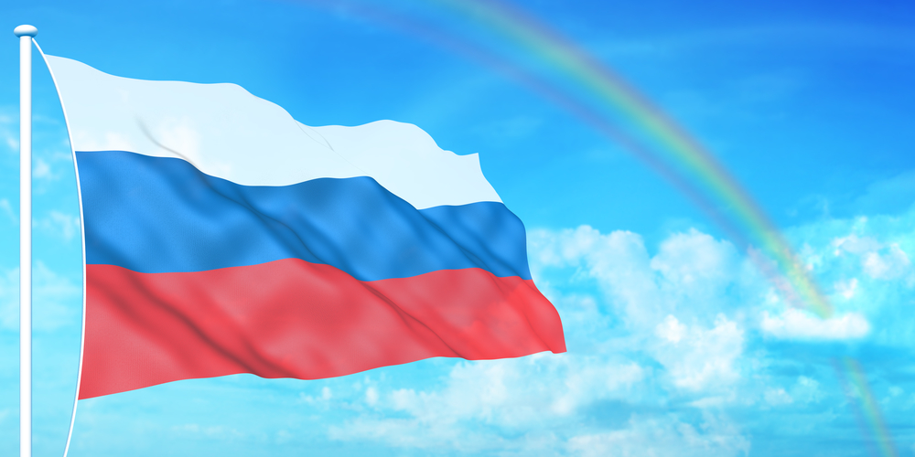
Интеллектуальная игра
ко
Дню России

Slide 3
Киевский,Владимирский,
Московский, светлейший…
Берестяная,Охранная,Похвальная,филькина, Почётная…
Широкая, весёлая, разгульная,честная…
Рыбные,мясные, кислые,зелёные,свежие…

Slide 4
Ответы
1.Князь
2.Грамота
3.Масленица
4.Щи

Slide 5
Угадай русскую сказку,
назови героиню .

Slide 6
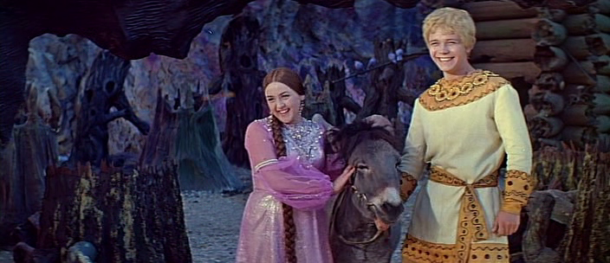
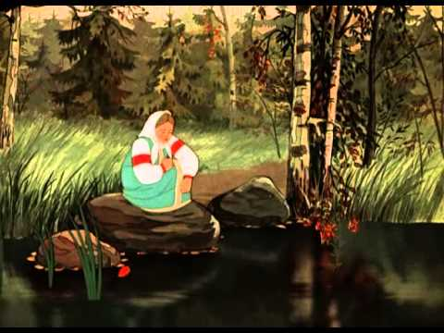
1
2

Slide 7
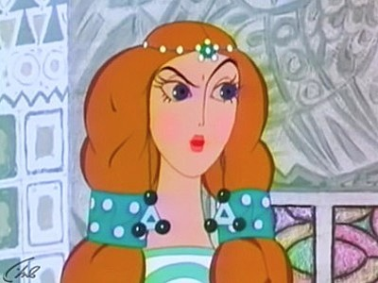
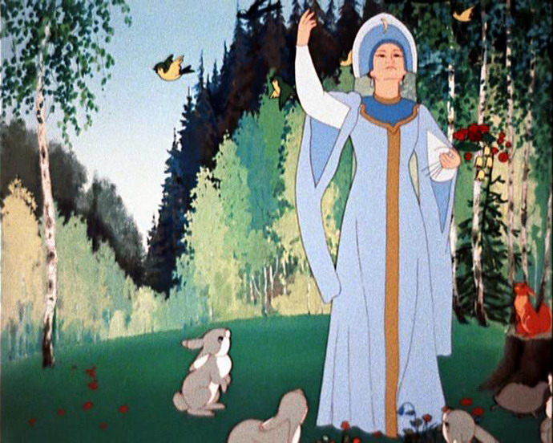
3
4

Slide 8
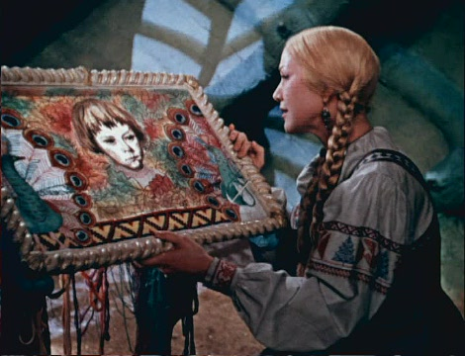
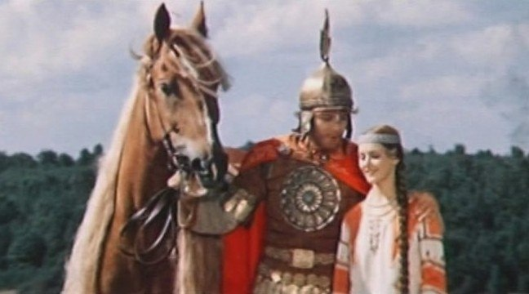
5
6

Slide 9
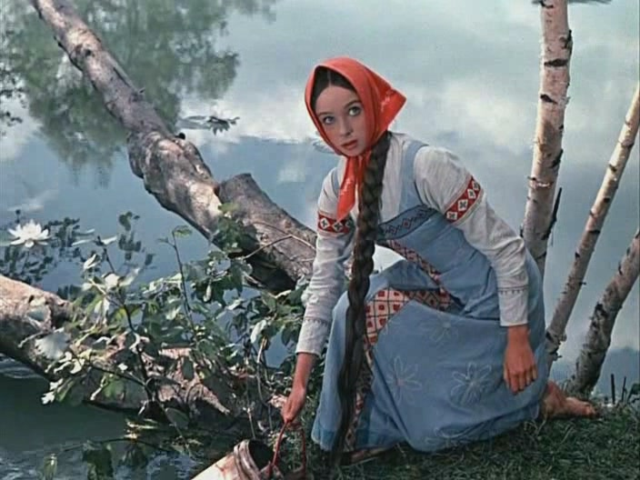
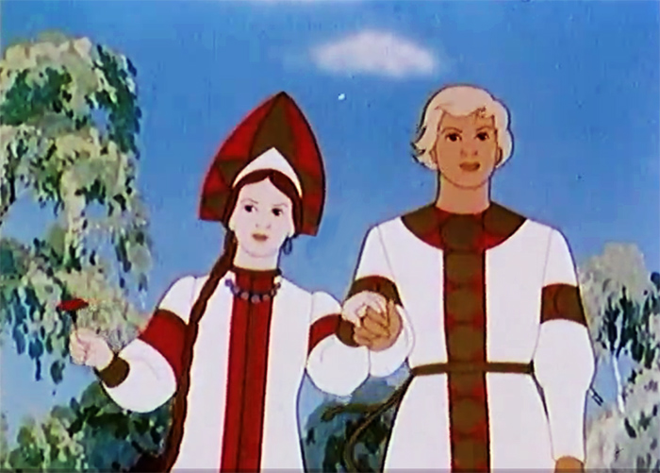
7
8

Slide 10
Ответы
1. «Варвара-краса, длинная коса.»
(Варвара)
2.»Сестрица Алёнушка и братец Иванушка» (Алёнушка)
3. «Василиса Микулишна» (Василиса)
4. «Василиса Прекрасная» (Василиса)

Slide 11
5. «Марья Искусница» (Марья)
6. «Финист Ясный Сокол» (Марьюшка)
7. «Морозко» (Настенька)
8. «Аленький цветочек» (Настенька)

Slide 12
Спасибо за внимание!

